Slide 1


Slide 2

CRM sem Lacunas
Estrutura, Facilitadores e Cultura de Segurança

Slide 3

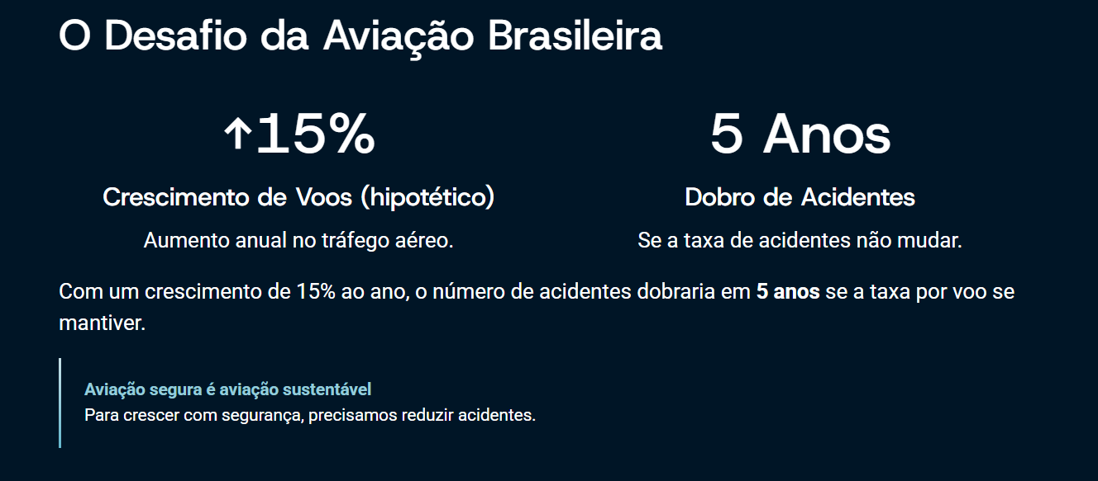

Slide 4


Slide 5
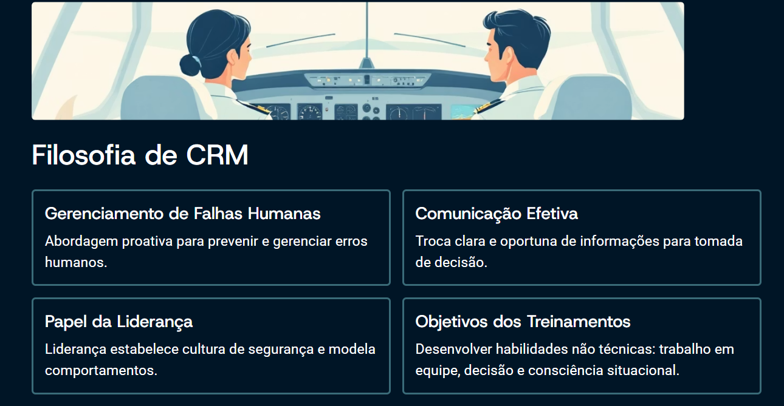

Slide 6
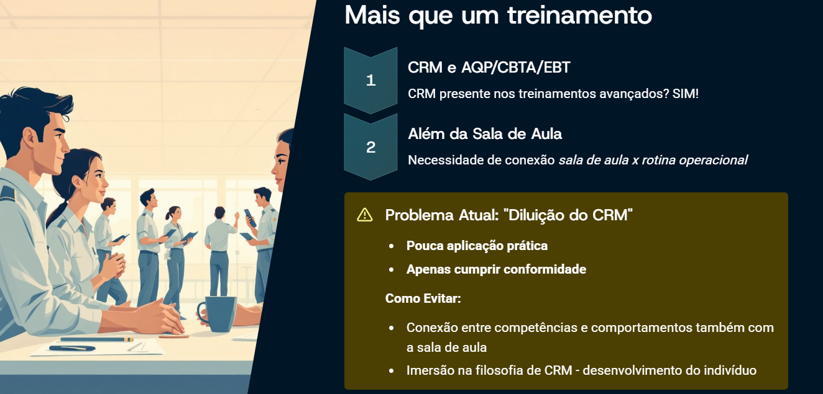

Slide 7
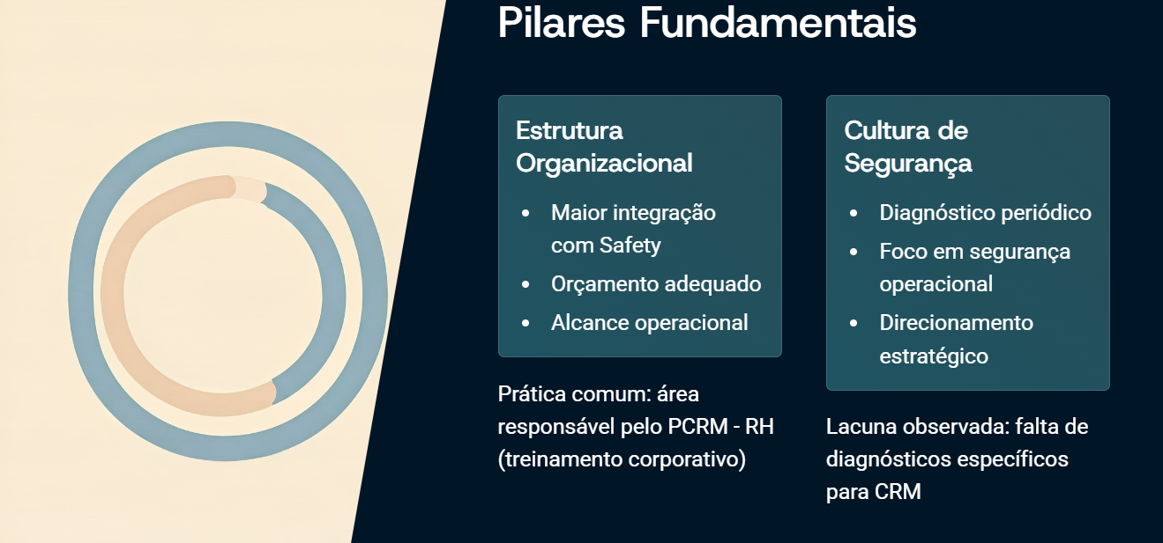
Treinamento
Filosofia

Slide 8
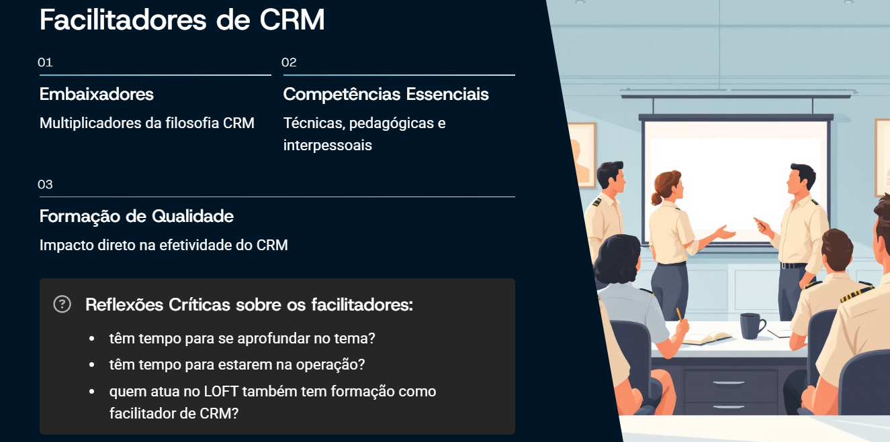

Slide 9
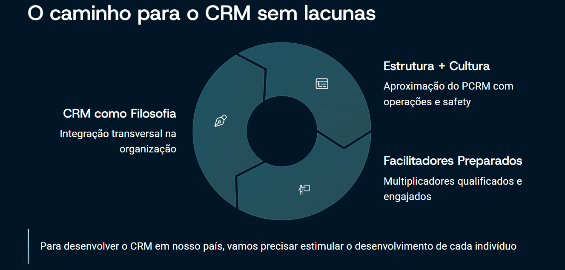

Slide 10


Slide 11


Slide 12


